Slide 1
patterns.yandex-team.ru/presentations

Slide 2

Просто о сложном: опыт создания курсов на Coursera
Илья Шишков, старший разработчик

Slide 3


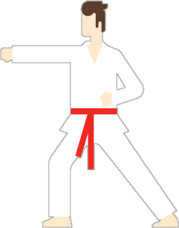

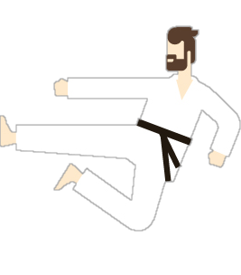
Состав специализации
Рейтинг
4.8/5
Рейтинг
4.95/5
Рейтинг
5/5

Slide 4
Целевая аудитория специализации
Люди, владеющие любым языком программирования
надо знать, что такое переменные, условный оператор и циклы
иметь представление о классах, инкапсуляции, наследовании и полиморфизме
знать базовые алгоритмы и структуры данных: сортировка, поиск, массив, словарь

Slide 5
Чему хотим научить
После прохождения нашей специализации слушатели должны уметь:
самостоятельно решать практические задачи на языке С++
применять естественные для С++ идиомы и конструкции
самостоятельно находить ответы на свои вопросы и изучать язык глубже
писать на С++ эффективный код без ущерба для его качества

Slide 6
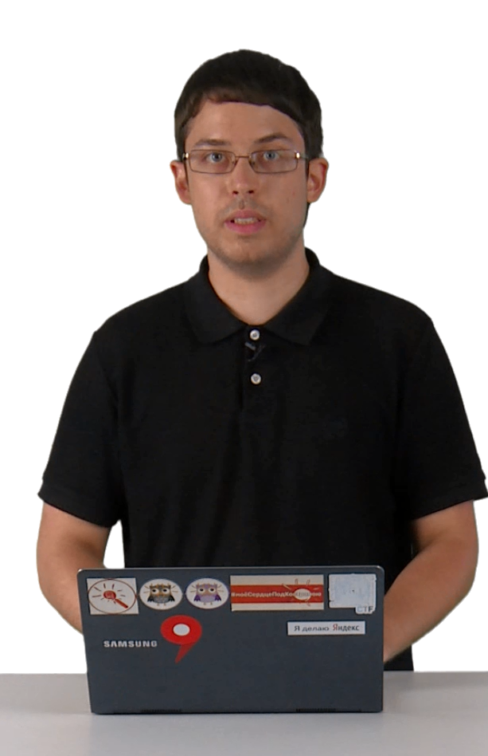
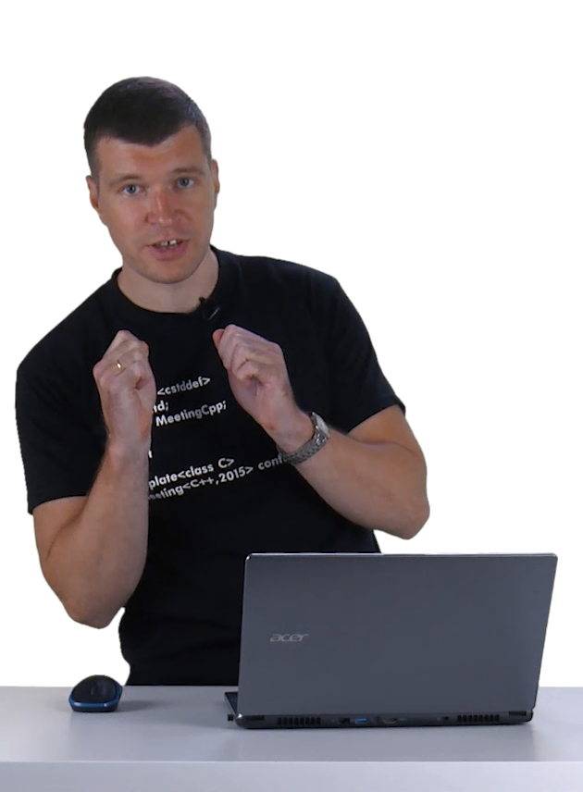
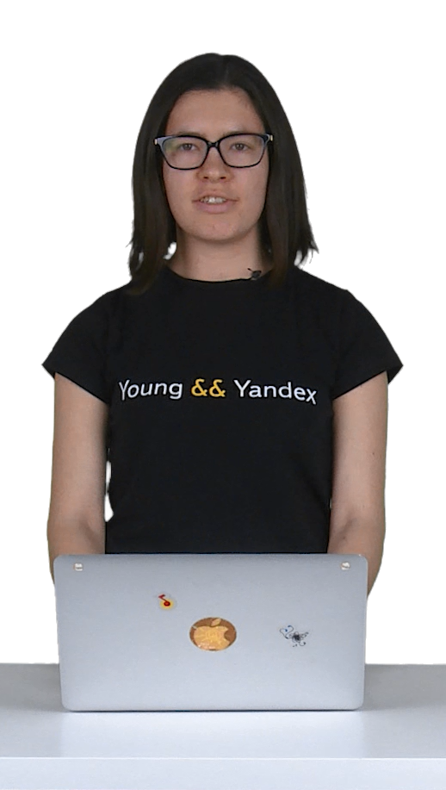
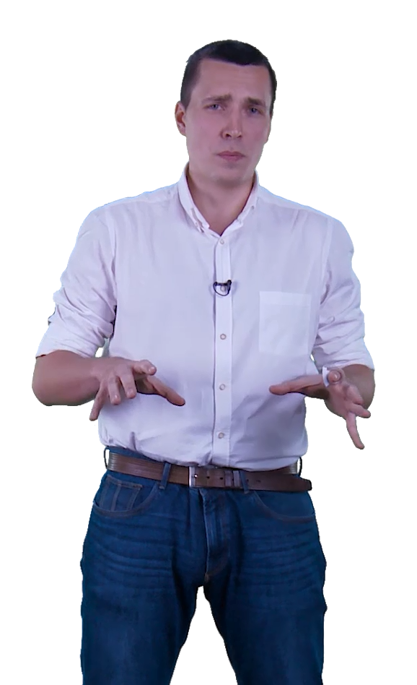
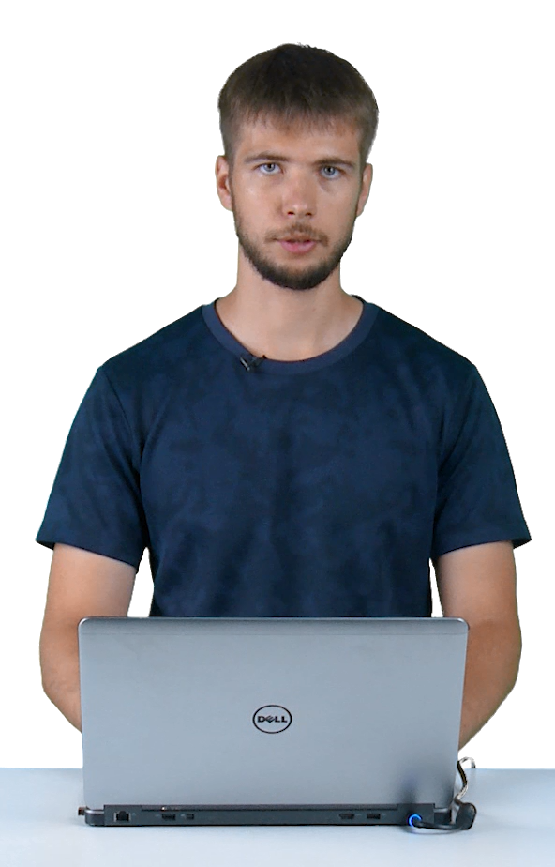
Наша команда
Антон Полднев
руководитель службы
Илья Шишков
старший разработчик
София Техажева
менеджер
образовательных
программ
Евгений Парамонов
руководитель группы
Иван Лежанкин
старший разработчик

Slide 7
Особенности создания онлайн курсов
Полностью автоматическая проверка работ
В каждый момент люди должны понимать, зачем они тратят
время и деньги
Важно обеспечить ранний эффект
Мы передаём свой опыт

Slide 8
Программа курсов
Неделя | Белый пояс | Жёлтый пояс | Красный пояс | Коричневый пояс
1 | Обзор возможностей С++ Тестирование и отладка if, for, while | Целые типы pair и tuple Шаблоны функций | Введение в макросы Шаблоны классов Принципы оптимизации | Устройство ассоциативных контейнеров
2 | Функции, ссылки, const vector, map, set | Юнит-тестирование | Сложность алгоритмов Модель памяти | Пространства имён «Умные» указатели Владение
3 | sort, count, count_if Лямбды Пользовательские типы | Многофайловые проекты ODR | Move-семантика | RAII exception safety
4 | <fstream> Перегрузка операторов Исключения | Итераторы <algorithm> deque, queue | Устройство линейных контейнеров | const-correctness Compile time vs runtime
5 | Финальный проект | Наследование Полиморфизм | Введение в многопоточность | «Хороший» код
6 |  | Финальный проект | Финальный проект | Финальный проект
48 задач
33 задачи
35 задач
vector и map появляются во 2-м видео,
sort и count — в 4-м

Slide 9
Программа курсов
Неделя | Белый пояс | Жёлтый пояс | Красный пояс | Коричневый пояс
1 | Обзор возможностей С++ Тестирование и отладка if, for, while | Целые типы pair и tuple Шаблоны функций | Введение в макросы Шаблоны классов Принципы оптимизации | Устройство ассоциативных контейнеров
2 | Функции, ссылки, const vector, map, set | Юнит-тестирование | Сложность алгоритмов Модель памяти | Пространства имён «Умные» указатели Владение
3 | sort, count, count_if Лямбды Пользовательские типы | Многофайловые проекты ODR | Move-семантика | RAII exception safety
4 | <fstream> Перегрузка операторов Исключения | Итераторы <algorithm> deque, queue | Устройство линейных контейнеров | const-correctness Compile time vs runtime
5 | Финальный проект | Наследование Полиморфизм | Введение в многопоточность | «Хороший» код
6 |  | Финальный проект | Финальный проект | Финальный проект
Слово «указатель» впервые произносится в третьем курсе
Тестирование и профилирование

Slide 10
Принципы создания курсов
Понятность вместо полноты изложения
Демонстрация проблемы
Наглядность
Практикоориентированность

Slide 11
Чему хотим научить
После прохождения нашей специализации слушатели должны уметь:
самостоятельно решать практические задачи на языке С++
применять естественные для С++ идиомы и конструкции
самостоятельно находить ответы на свои вопросы и изучать язык глубже
писать на С++ эффективный код без ущерба для его качества
В процессе обучения используем C++ 14/17

Slide 12
Понятность вместо полноты изложения
Нет цели рассказать весь C++
Если сразу рассказать всё, большая часть просто вылетит
из головы
На усвоение всего материала требуется значительное время

Slide 13
The purpose of good
teaching is getting ideas
into people's heads
Bjarne Stroustrup

Slide 14
Результаты
Курс | Белый пояс | Жёлтый пояс | Красный пояс
Активные участники | 16 412 | 2314 | 392
Выпускники | 906 | 205 | 11
Оценка | 4,8/5 | 4,9/5 | 5/5

Slide 15
Этот курс показал мне
нормальный C++, а не
тот, которому меня
учили в университете.
Отзыв на «Белый пояс по C++»

Slide 16
На работе пригодились
знания по декомпозиции,
алгоритмам и юнит-
тестированию
Отзыв на «Жёлтый пояс по C++»

Slide 17
Один из лучших курсов,
что я проходил в жизни.
Не только по языку
программирования.
Отзыв на «Красный пояс по C++»

Slide 18
Понятность
Teaching is relatively
easy. Getting people
to learn is hard
Bjarne Stroustrup

Slide 19
Практичность
void PrintSize(const vector<Person>& people) { cout << people.size() << endl; } int main() { vector<Person> people(15'000'000); PrintSize(people); }

Slide 20
Вы сделали курс
настолько понятным, что
даже семиклассница
смогла его пройти.
Благодаря вам, я сделала
первый шаг к своей мечте!

Slide 21

instagram
skype@
bitbucket
github
facebook
@twitter
Спасибо
Илья Шишков
Старший разработчик компании Яндекс
ishfb@yandex-team.ru
ishfb
telegram: ishfb

Slide 22

Заголовок, текст и код
Пример
Этот слайд используется для вставки небольшой части кода с описанием
#coding=utf-8 from vanilla import * from defconAppKit.windows.baseWindow import BaseWindowController from mojo.events import addObserver, removeObserver import math class ShowMouseCoordinatesTextBox(TextBox):

Slide 23
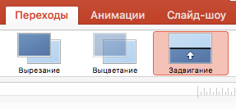
Заголовок, текст и код
Красный цвет не правильный
Пример
#coding=utf-8 from vanilla import * from defconAppKit.windows.baseWindow import BaseWindowController from mojo.events import addObserver, removeObserver import math class ShowMouseCoordinatesTextBox(TextBox): """ A vanilla text box with some goodies about the mouse. """ def __init__(self, *args, **kwargs): self.observers = {"mouseMoved", "mouseDragged", "mouseUp"}
В случае, если ваш код не помещается на одной странице, его можно продлить на следующем слайде; в разделе «Переходы», между слайдами поставить переход «Задвигание»

